Slide 1
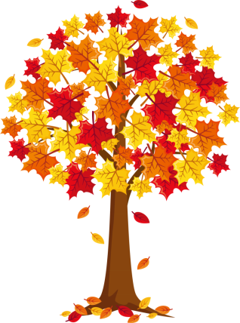
Муниципальное бюджетное дошкольное образовательное учреждение
«Центр развития ребёнка- детский сад №28 «Огонёк»
Конспект НОД
по ознакомлению с окружающим миром
«Осеннее дерево»
дети младшего дошкольного возраста.
г.Бердск 2023

Slide 2
Цель: обогащение знания детей об изменениях в живой природе.
Задачи:
- систематизировать знания детей об осени, уточнять признаки осени;
- познакомить с деревом клён, его характерными особенностями;
- обобщать знания детей о деревьях, их строении, о лесе;
- развивать познавательный интерес к миру природы;
- воспитывать у детей бережное отношение к природе.
Предварительная работа: наблюдение за деревьями на территории детского сада рассматривание иллюстраций, загадывание загадок об осени, деревьях, чтение художественной литературы, организация продуктивная деятельность (аппликация, лепка).
Оборудование: иллюстрации осенних деревьев, скотч, пластилин, сухие листья, клей.
Интеграция образовательных областей: познавательное развитие, речевое развитие, социально-коммуникативное развитие, художественно-эстетическое развитие, физическое развитие.

Slide 3
Ход занятия.
Приветствие детей.
Загадка:
Пришла без красок и без кисти. И перекрасила все листья. (Осень).
Воспитатель:
- О каком времени года эта загадка? (Ответы детей)
- Давайте с вами поиграем, я буду вам задавать вопросы, а вы отвечать и мы узнаем что происходит осенью в природе.
Вопросы об Осени:
Осенью растут грибы? Да
Тучки солнце закрывают? Да!
Холодный ветер прилетает? Да!
Звери норки утепляют? Да!
Урожай все собирают? Да!
Часто - часто льют дожди? Да!
Можно детям загорать? Нет!
Ну а что же надо делать,
Куртки, шапки надевать? Да!
- Молодцы! Все верно ответили!
Осень очень любит раскрашивать листья на деревьях…каждый листик, каждое дерево по-своему красиво.
- Хотите посмотреть, как осень разукрасила наш лес? (рассматривание иллюстраций)
- Ребята, лес – это страна чудес, где растёт много растений, живёт много разных животных. Но самые главные жители леса - это деревья, их много и они разные.

Slide 4
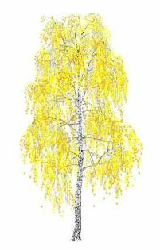
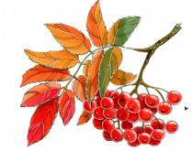
Основная часть.
Воспитатель:
- А сейчас давайте посмотрим какие бывают деревья. (рассматривание иллюстраций)
(берёза)
И красива и стройна,
Всем нам нравится она.
Белый ствол у дерева.
Знаете, уверена!
Воспитатель:
- А как мы везде можем узнать берёзу? (белый ствол только у берёзы)
(рябина)
- Это рябина. Посмотрите внимательно, какие красивые у рябины листья. А ещё рябину можно узнать по красным ягодам.
Рябинка хоть и не вырастает большой, но все её любят: люди за красоту, а птицы за вкусные ягоды, которые кормят их всю зиму.

Slide 5
Жёлто-красная одёжка,
Каждый листик, как ладошка.
Осенью всех ярче он,
Догадались? Это…(клён)
Воспитатель: Как мы можем узнать клён? (у него самые большие листья и похожи на ладошки).
- Сегодня я хочу познакомить вас с ещё одним деревом. Мы с ним встречались на прогулке.

Slide 6
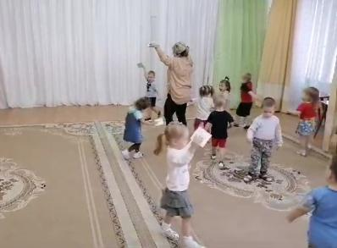
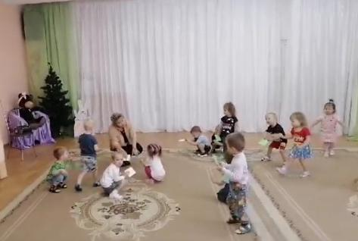
Подвижная игра:
Мы, листики осенние,
На веточках сидели.
Ветер дунул, полетели.
Мы летели, мы летели.
И на землю тихо сели.
Ветер снова набежал.
И листочки все поднял.
Повертел их, покружил.
И на землю опустил.
(Дети имитируют действия листочков по тексту стихотворения: летают по комнате, вновь тихо садятся, поднимаются, кружатся, садятся на корточки и снова садятся.)

Slide 7
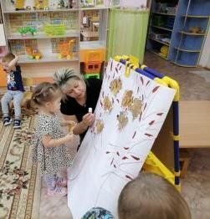
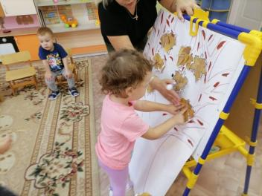
А теперь мы с вами сделаем своё осеннее дерево.
Чтоб украсить нам дерево , мы с вами сделаем листья ( готовый шаблон воспитатель обтягивает скотчем ),на липкую сторону скотча дети приклеивают сухие листья которые собрали на прогулке.
Готовые листья приклеим к нашему дереву.
Чтоб наше дерево было похоже на настоящее, сделаем ему кору из пластилина(отщипывая кусочки пластилина размазываем по стволу дерева).
Вот какое получилось наше Осеннее дерево.
Картина, сделанная руками детей, украсила выставку в детском саду «Осень».

Slide 8
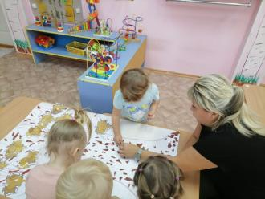
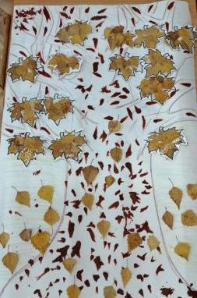
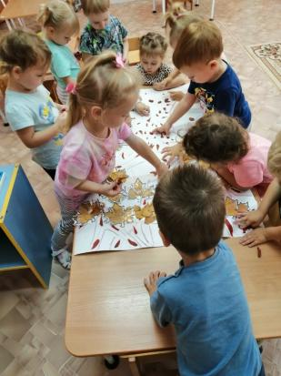
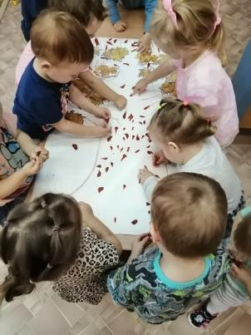

Slide 9
Спасибо
За внимание

